Slide 1
Численные методы решения дифференциальных уравнений в частных производных (уравнений математической физики)
Основные определения
Аппроксимация разностной схемой

Slide 2
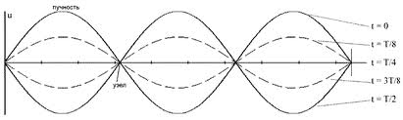
Уравнения математической физики
Под термином «Уравнения математической физики» обычно понимают линейные дифференциальные уравнения второго порядка с частными производными, к которым приводит моделирование определённых физических задач.

Slide 3
О постановках задач
К уравнениям в частных производных приводят следующие математические модели: задачи газодинамики, теплопроводности, переноса излучения, распространения нейтронов, теории упругости, электромагнитных полей, процесса переноса в газах, квантовой механики и др.
Независимыми переменными в физических задачах обычно являются: время t и координаты (x, y, z), бывают и другие переменные, например, скорости частиц v в задачах переноса.

Slide 4
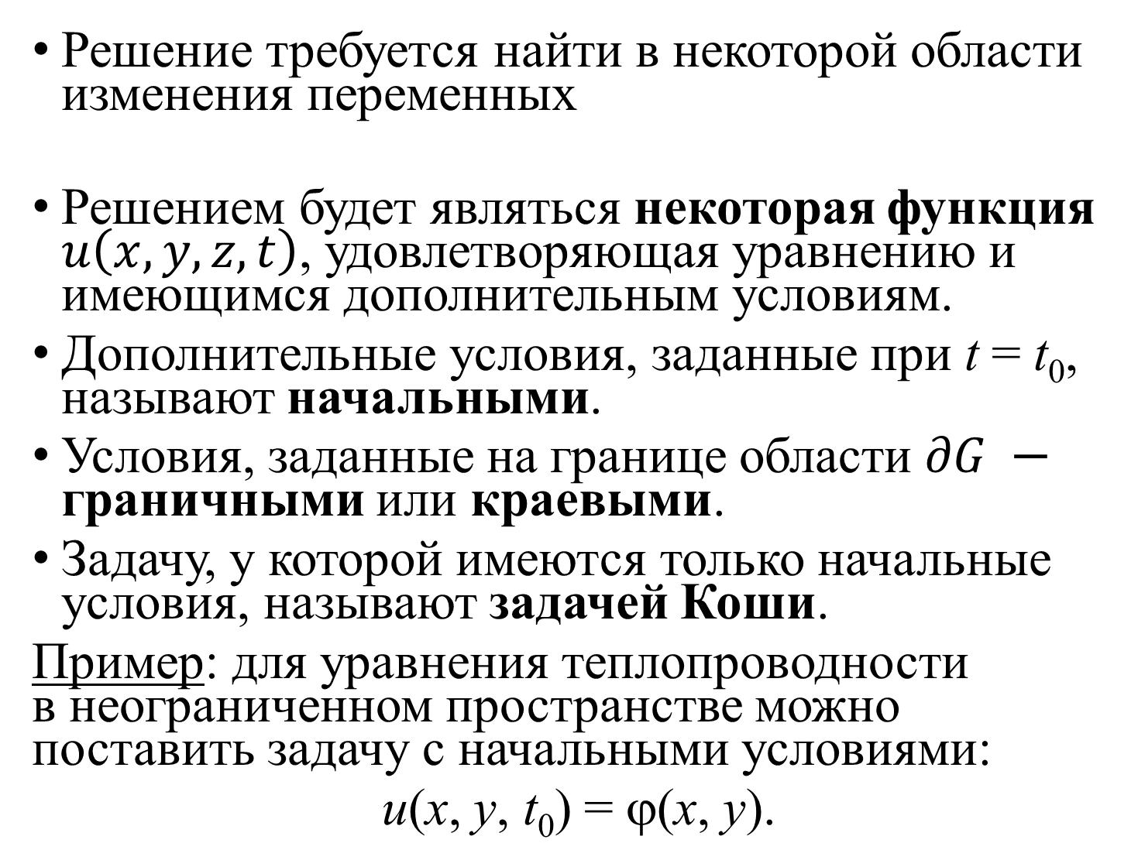
Решение требуется найти в некоторой области изменения переменных
Решением будет являться некоторая функция $u\left(x,y,z,t\right)$, удовлетворяющая уравнению и имеющимся дополнительным условиям.
Дополнительные условия, заданные при t = t₀, называют начальными.
Условия, заданные на границе области $∂G −$ граничными или краевыми.
Задачу, у которой имеются только начальные условия, называют задачей Коши.
Пример: для уравнения теплопроводности в неограниченном пространстве можно поставить задачу с начальными условиями:
u(x, y, t₀) = ϕ(x, y).
$$\overline{D}=\left\{\left(x,y,z;t\right):\left(x,y,z\right)ε\overline{G}, tε[t_{0},T]\right\}=\overline{G}×[t_{0},T]$$

Slide 5
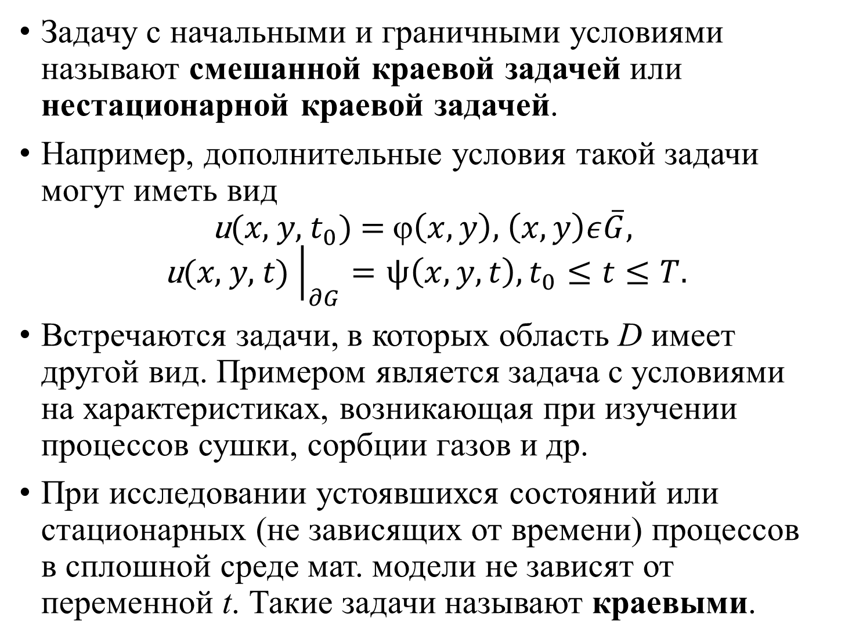
Задачу с начальными и граничными условиями называют смешанной краевой задачей или нестационарной краевой задачей.
Например, дополнительные условия такой задачи могут иметь вид
$$\text{u}\text{(}x\text{,} y\text{, }t_{0}\text{) = }\text{ϕ}\left(x,y\right)\text{,} \left(x,y\right)ε\overline{G},$$
$${\left.\text{u}\text{(}x\text{,} y\text{, }t\text{)} \right|}_{∂G}=ψ\left(x,y,t\right), t_{0}≤t≤T.$$
Встречаются задачи, в которых область D имеет другой вид. Примером является задача с условиями на характеристиках, возникающая при изучении процессов сушки, сорбции газов и др.
При исследовании устоявшихся состояний или стационарных (не зависящих от времени) процессов в сплошной среде мат. модели не зависят от переменной t. Такие задачи называют краевыми.

Slide 6
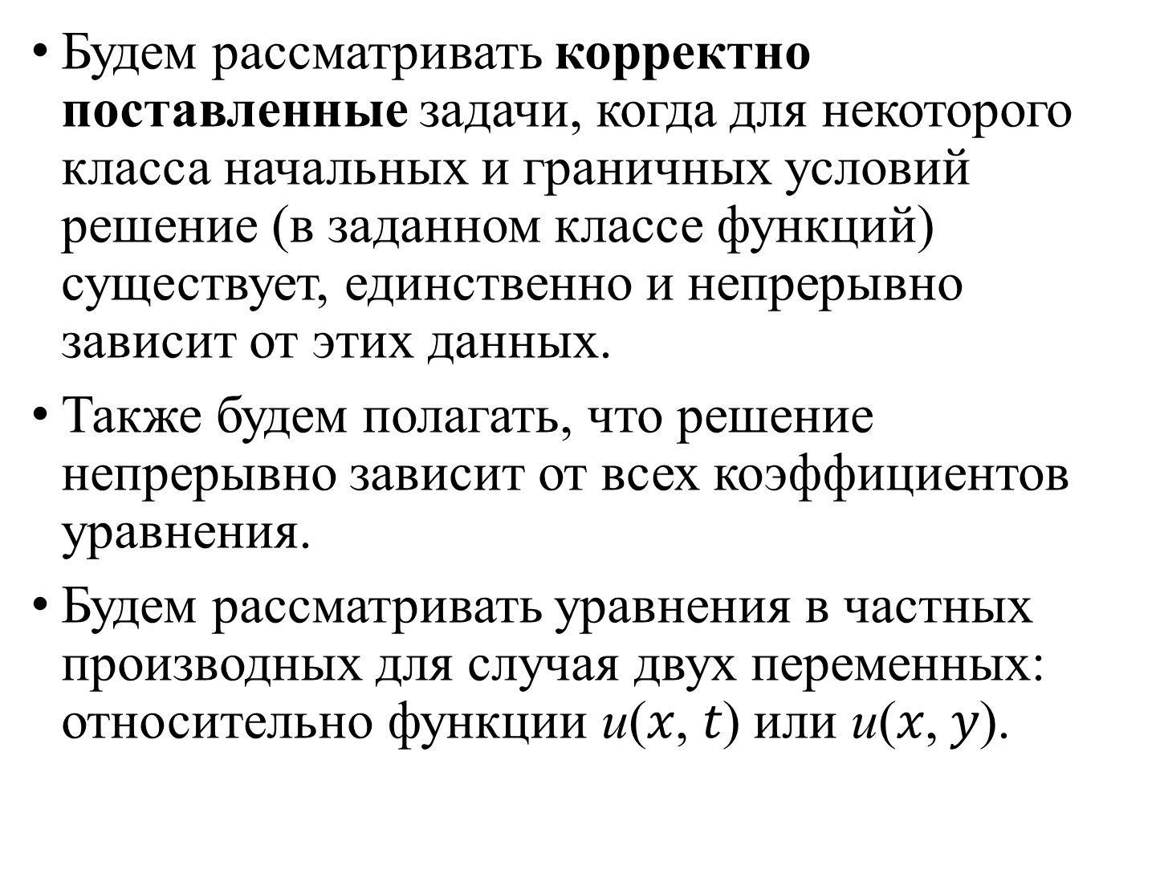
Будем рассматривать корректно поставленные задачи, когда для некоторого класса начальных и граничных условий решение (в заданном классе функций) существует, единственно и непрерывно зависит от этих данных.
Также будем полагать, что решение непрерывно зависит от всех коэффициентов уравнения.
Будем рассматривать уравнения в частных производных для случая двух переменных: относительно функции $\text{u}\text{(}x\text{, }t\text{)}$ или $\text{u}\text{(}x\text{,} y\text{)}$.

Slide 7

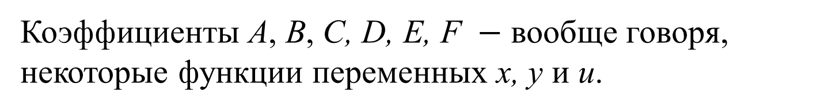
Общий вид ДУ с частными производными:
$$A\frac{∂^{2}u}{∂x^{2}}+2B\frac{∂^{2}u}{∂x∂y}+C\frac{∂^{2}u}{∂y^{2}}+D\frac{∂u}{∂x}+E\frac{∂u}{∂y}+F=0$$
Коэффициенты A, B, C, D, E, F $−$ вообще говоря, некоторые функции переменных x, y и u.
Если коэффициенты не зависят от переменных, то это линейное уравнение с постоянными коэффициентами.
Если F линейно зависит от u, а остальные коэффициенты от u не зависят, то это линейное уравнение с переменными коэффициентами.
Если коэффициенты зависят от u, то уравнение называется квазилинейным.

Slide 8
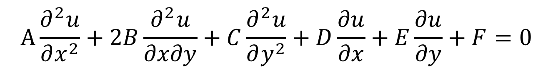
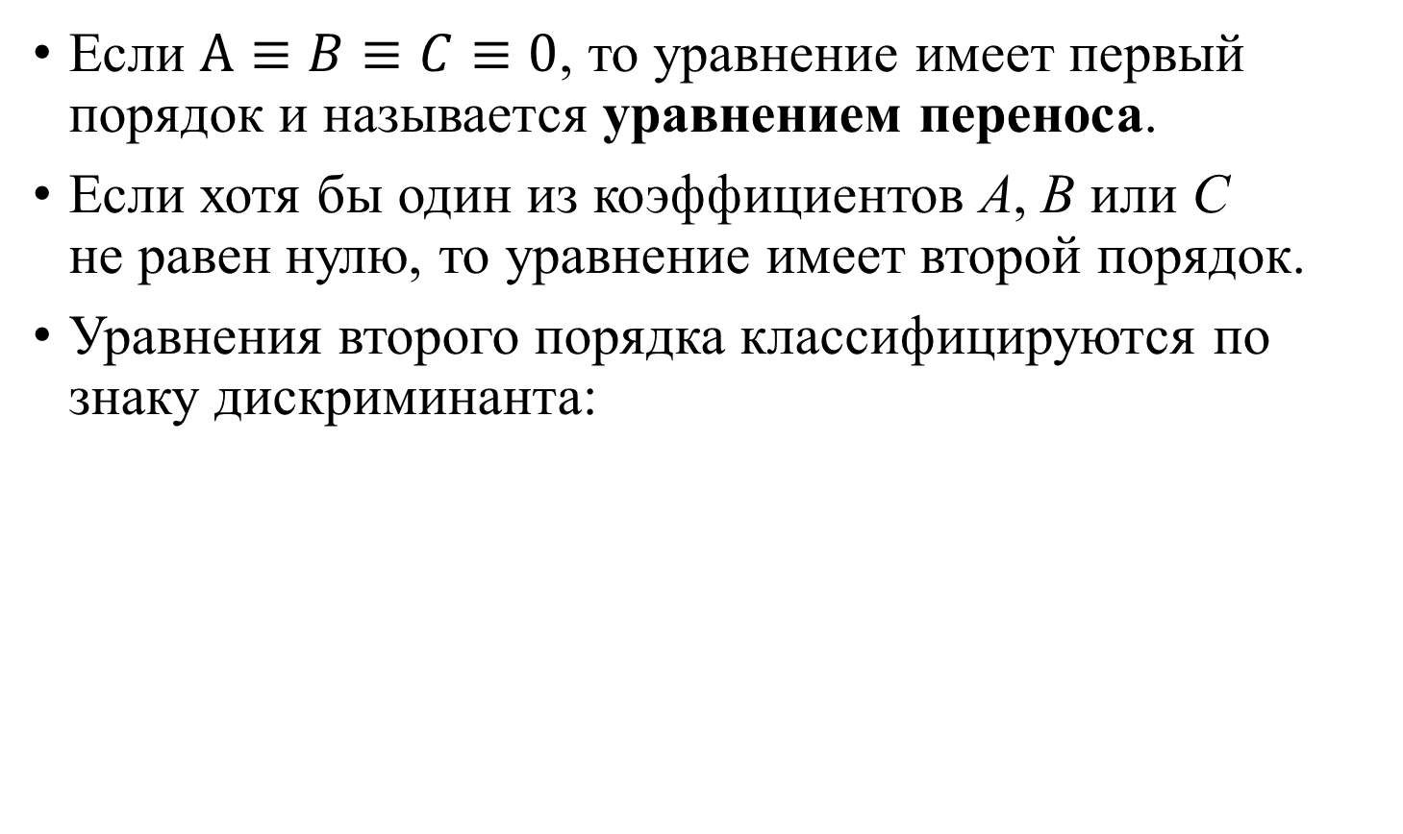
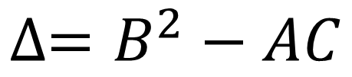
$$A\frac{∂^{2}u}{∂x^{2}}+2B\frac{∂^{2}u}{∂x∂y}+C\frac{∂^{2}u}{∂y^{2}}+D\frac{∂u}{∂x}+E\frac{∂u}{∂y}+F=0$$
Если $A≡B≡C≡0$, то уравнение имеет первый порядок и называется уравнением переноса.
Если хотя бы один из коэффициентов A, B или С не равен нулю, то уравнение имеет второй порядок.
Уравнения второго порядка классифицируются по знаку дискриминанта:
$$∆=B^{2}−AC$$
Гиперболического типа: Δ > 0
Эллиптического типа: Δ < 0
Параболического типа: Δ = 0

Slide 9
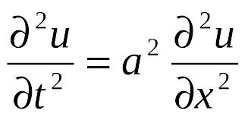
Волновое уравнение
Гиперболического типа
Поперечные колебания струны
Электрические колебания в проводах
Колебания газа и др.
u
o
L
x

Slide 10
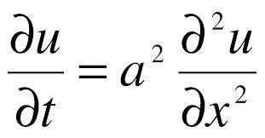
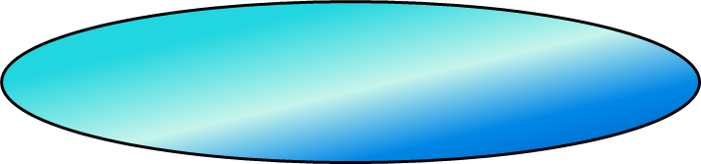

Уравнение теплопроводности
Параболического типа
Распространение тепла в среде
Процесс фильтрации жидкости или газа в пористой среде (нефть, природный газ в песчаниках)
A(x)
T(x)
o
x

Slide 11
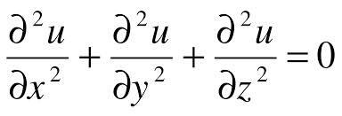
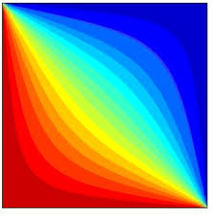
Уравнение Лапласа
Эллиптического типа
Задачи об электрических и магнитных полях
Стационарное тепловое состояние
Задачи гидро- и аэродинамики и др.

Slide 12
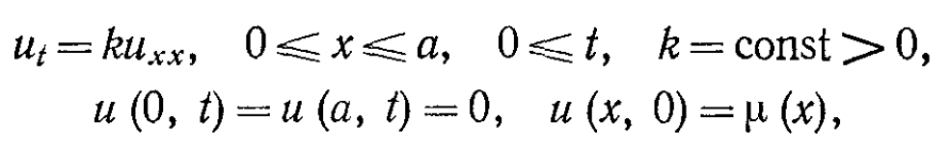
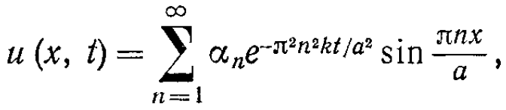
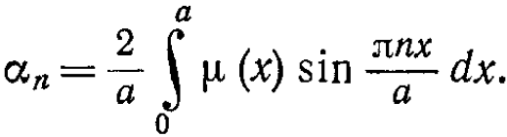
Точные методы решения
К точным методам относят: метод распространяющихся волн, метод разделения переменных, метод функций источника и др.
Пример: простейшая задача теплопроводности
где функция μ(x) – кусочно-непрерывная.
Методом разделения переменных решение представляется в виде ряда:

Slide 13

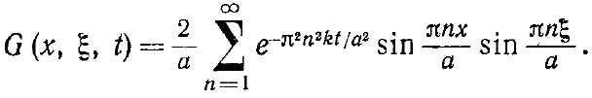

Подставим коэффициенты в решение, поменяем порядок интегрирования и суммирования, выразим решение через начальные данные и функцию источника:
где функция источника равна
Для задачи Коши на бесконечной прямой выражение для функции источника имеет вид

Slide 14
Точные методы позволяют получить явное выражение решения через начальные данные, что облегчает дальнейшие действия с полученной функцией.
Точные методы очень полезны, однако они применимы в основном к линейным задачам в областях простой формы (прямоугольник, круг и т.п.), когда дифференциальное уравнение и краевые условия линейны относительно u(x, t) и её производных.
При этом выкладки удаётся довести до конца обычно лишь для уравнений с постоянными или кусочно-постоянными коэффициентами.

Slide 15


Автомодельность и подобие
Для уравнений в частных производных существуют такие частные решения, когда u(x, t) является функцией одной переменной ξ, роль которой играет некоторая комбинация независимых переменных x, t. Такие решения называют автомодельными.
Пример: Рассмотрим одномерное уравнение теплопроводности, в котором коэффициент теплопроводности зависит от температуры по степенному закону:

Slide 16




Будем искать частное решение уравнения, имеющее вид бегущей волны
При подстановке такого решения уравнение преобразуется в ОДУ относительно переменной ξ и функции f(ξ):
После однократного интегрирования имеем:
Если f(ξ) обращается в нуль хотя бы в одной точке ξ₀, то константа справа равна нулю и можно проинтегрировать ещё раз:

Slide 17


Доопределим решение при ξ > ξ₀, полагая f(ξ) = 0, что удовлетворяет исходному уравнению.
Искомое автомодельное решение:
Чтобы это решение могло существовать, начальные и граничные условия должны быть с ним согласованы.
Например, если уравнение рассматриваем при t > 0 на полупрямой x ≥ x₀, то следует задать условия

Slide 18
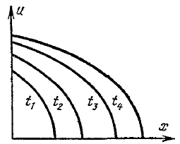
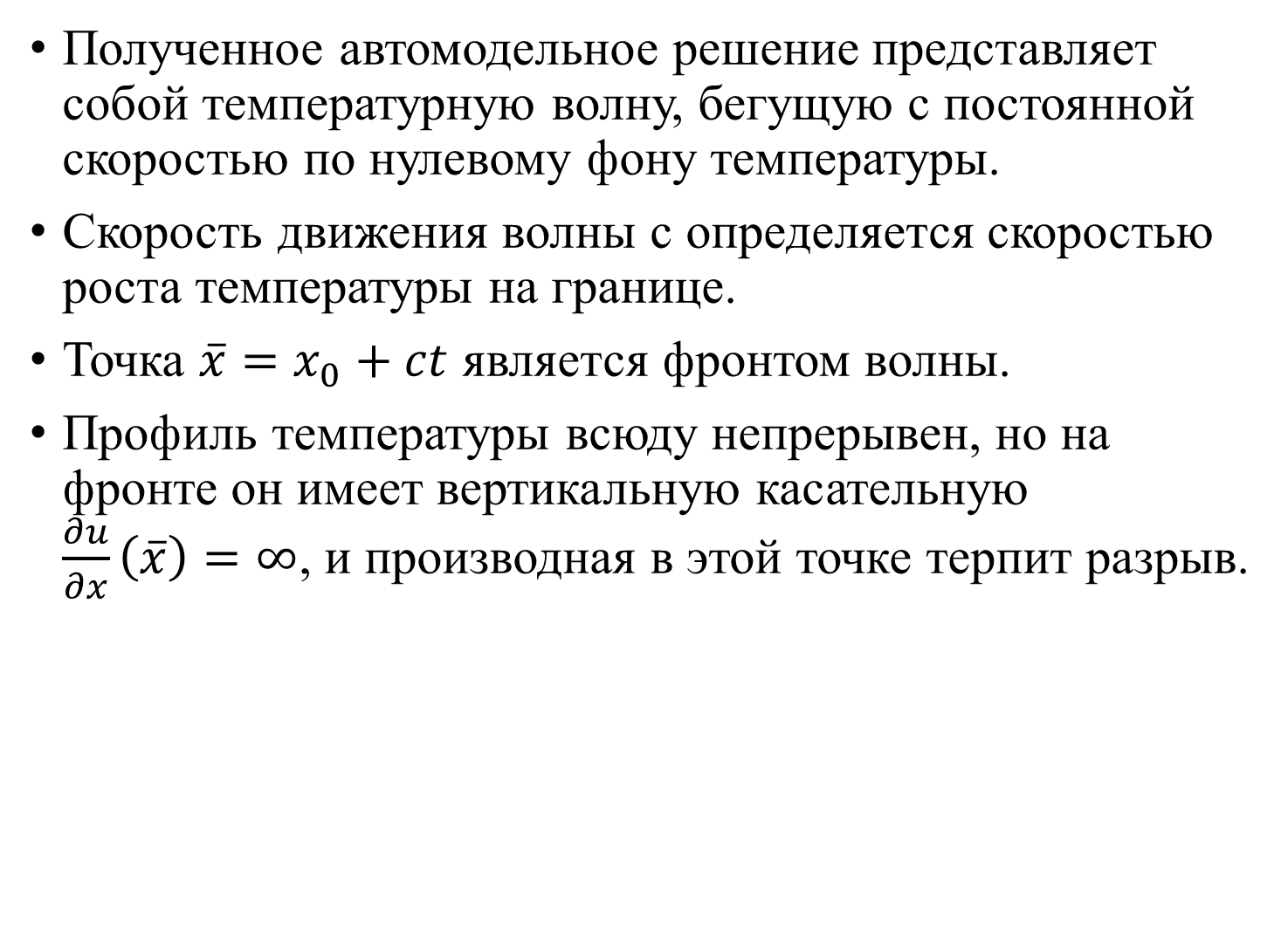
Полученное автомодельное решение представляет собой температурную волну, бегущую с постоянной скоростью по нулевому фону температуры.
Скорость движения волны с определяется скоростью роста температуры на границе.
Точка $\overline{x}=x_{0}+ct$ является фронтом волны.
Профиль температуры всюду непрерывен, но на фронте он имеет вертикальную касательную $\frac{∂u}{∂x}\left(\overline{x}\right)=∞$, и производная в этой точке терпит разрыв.

Slide 19
Автомодельные решения довольно часто удаётся найти для линейных и квазилинейных уравнений или систем уравнений, коэффициенты которых зависят от переменных x, t и решения u по степенным законам.
Для построения решения надо «угадать» подходящую комбинацию независимых переменных и свести уравнение в частных производных к ОДУ.
Выразить решение ОДУ через элементарные функции удаётся далеко не всегда, но найти это решение численным интегрированием проще, чем численно решать исходное уравнение в частных производных.
Если уравнение в частных производных описывает сложный физический процесс, то автомодельные решения дают отдельные режимы протекания процесса и позволяют исследовать многие его особенности, поэтому широко используются в современной физике.

Slide 20
Автомодельность является частным случаем подобия.
В теории подобия при помощи анализа физических размерностей коэффициентов уравнения ищутся такие преобразования всех переменных и функций, относительного которых уравнение инвариантно.
Если для уравнения известно преобразование подобия, то, найдя каким-либо способом одно частное решение, мы с помощью этого преобразования получим целое семейство решений.
Это особенно ценно, если задача настолько сложна, что частные решения удаётся находить только трудоёмкими численными методами.
Автомодельные решения или преобразования подобия существуют далеко не для всех классов уравнений, и лишь при некоторых видах коэффициентов и начальных и граничных условиях.
Однако многие важные физические задачи точно или приближённо удовлетворяют этим соотношениям.

Slide 21
Численные методы решения УМФ
Задачи для нелинейных уравнений в частных производных с коэффициентами общего вида или даже линейные задачи, но в областях сложной формы, редко удаётся решить классическими методами.
Основным способом решения таких задач являются численные методы, среди которых чаще всего применяются разностные методы, благодаря их универсальности и наличию хорошо разработанной теории.
Для применения разностного метода в области изменения переменных D вводят некоторую сетку.
Все производные, входящие в уравнение и краевые условия, заменяют разностями (или другими алгебраическими комбинациями) значений функции в узлах сетки. Полученные уравнения называют разностной схемой.
Решая алгебраическую систему уравнений, находим приближённое (разностное) решение в узлах сетки.

Slide 22
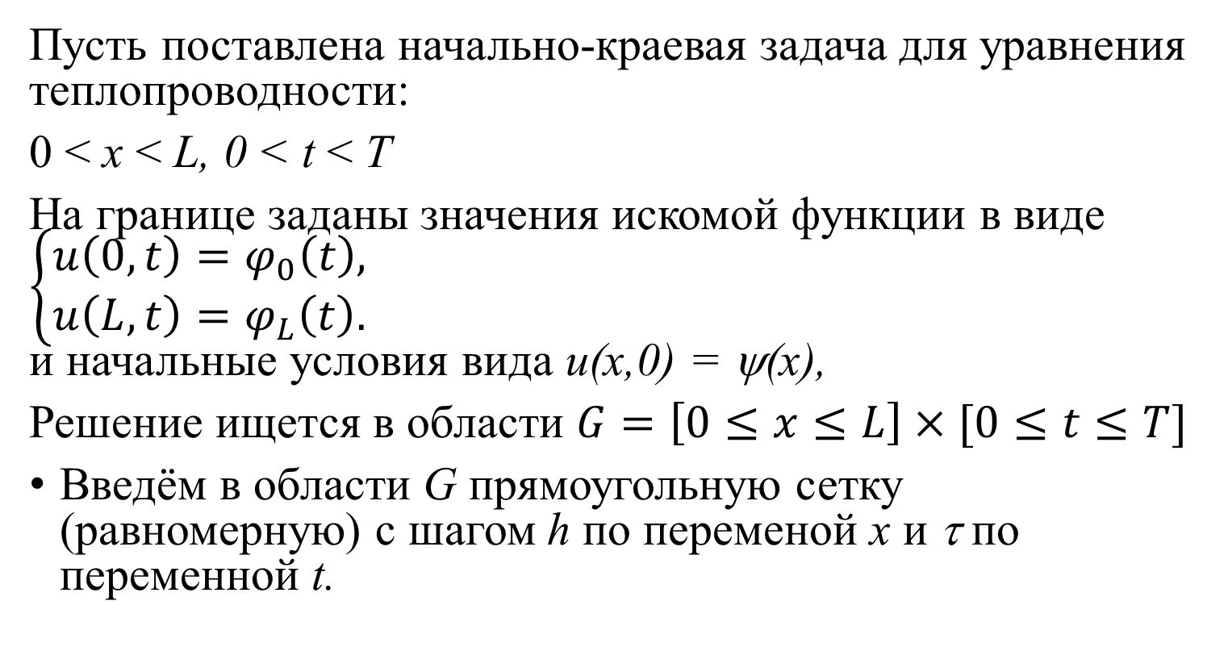
Пример. Составим простейшие разностные схемы для одномерной задачи линейной теплопроводности на ограниченном отрезке
Пусть поставлена начально-краевая задача для уравнения теплопроводности:
0 < x < L, 0 < t < T
На границе заданы значения искомой функции в виде $\left\{\begin{aligned}u\left(0,t\right)=φ_{0}\left(t\right), \\ u\left(L,t\right)=φ_{L}\left(t\right).\end{aligned}\right.$ и начальные условия вида u(x,0) = ψ(x),
Решение ищется в области $G=\left[0≤x≤L\right]×[0≤t≤T]$
Введём в области G прямоугольную сетку (равномерную) с шагом h по переменой х и τ по переменной t.

Slide 23
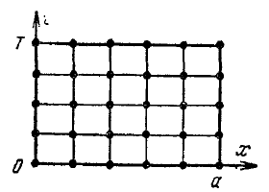
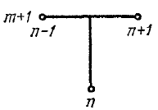
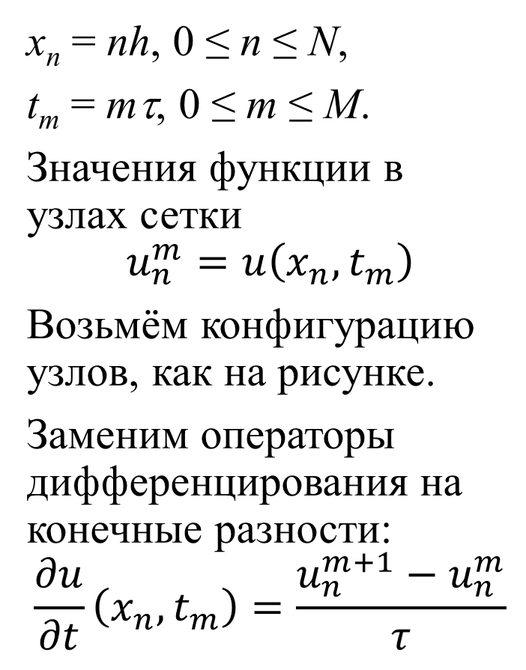
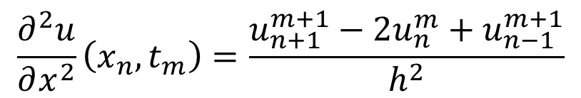
x_{n} = nh, 0 ≤ n ≤ N,
t_{m} = mτ, 0 ≤ m ≤ M.
Значения функции в узлах сетки
$$u_{n}^{m}=u\left(x_{n},t_{m}\right)$$
Возьмём конфигурацию узлов, как на рисунке.
Заменим операторы дифференцирования на конечные разности:
$$\frac{∂u}{∂t}\left(x_{n},t_{m}\right)=\frac{u_{n}^{m+1}−u_{n}^{m}}{τ}$$
t
τ
h
L
Конечно-разностная сетка
$$\frac{∂^{2}u}{∂x^{2}}\left(x_{n},t_{m}\right)=\frac{u_{n+1}^{m+1}−{2u}_{n}^{m}+u_{n−1}^{m+1}}{h^{2}}$$
Конфигурация узлов

Slide 24
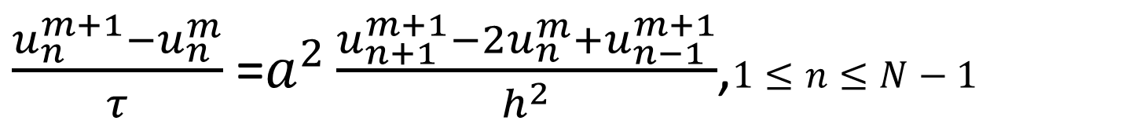
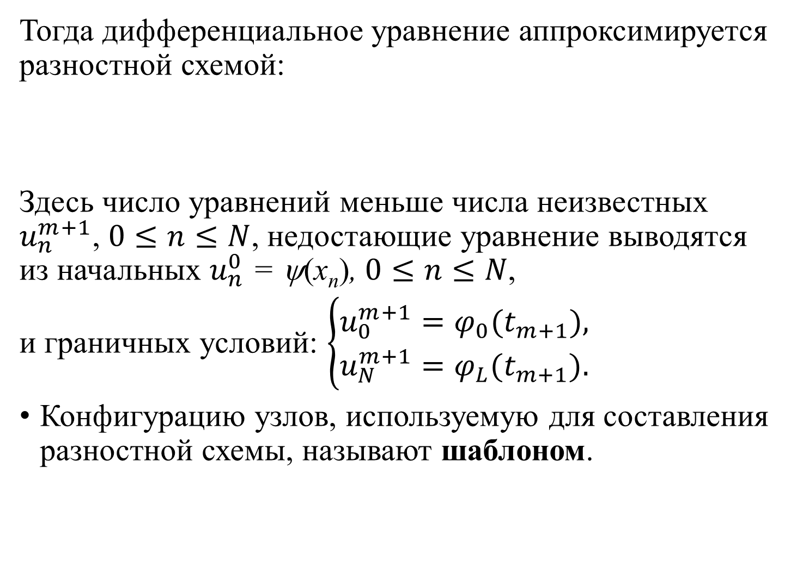
Тогда дифференциальное уравнение аппроксимируется разностной схемой:
Здесь число уравнений меньше числа неизвестных $u_{n}^{m+1}$, $0≤n≤N$, недостающие уравнение выводятся из начальных $u_{n}^{0}$ = ψ(x_{n}), $0≤n≤N$,
и граничных условий: $\left\{\begin{aligned}u_{0}^{m+1}=φ_{0}(t_{m+1}), \\ u_{N}^{m+1}=φ_{L}{(t}_{m+1}).\end{aligned}\right.$
Конфигурацию узлов, используемую для составления разностной схемы, называют шаблоном.
$\frac{u_{n}^{m+1}−u_{n}^{m}}{τ}$=$a^{2}\frac{u_{n+1}^{m+1}−{2u}_{n}^{m}+u_{n−1}^{m+1}}{h^{2}}$,$1≤n≤N−1$

Slide 25
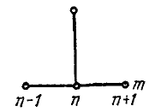
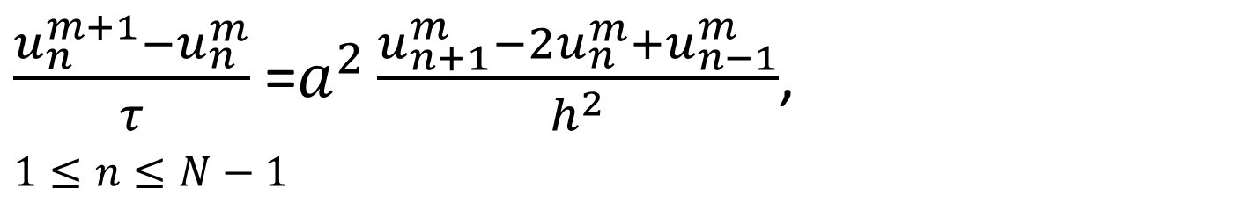
Для одной и той же задачи можно составить много разностных схем.
Для примера если выбрать другой шаблон, то получим другую схему:
$\frac{u_{n}^{m+1}−u_{n}^{m}}{τ}$=$a^{2}\frac{u_{n+1}^{m}−{2u}_{n}^{m}+u_{n−1}^{m}}{h^{2}}$,
$1≤n≤N−1$

Slide 26
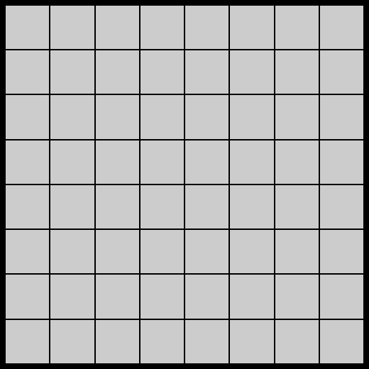
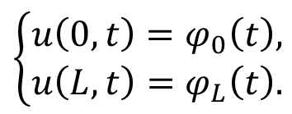
Последовательность вычислений для первой схемы
t^{M}
$$\left\{\begin{aligned}u\left(0,t\right)=φ_{0}\left(t\right), \\ u\left(L,t\right)=φ_{L}\left(t\right).\end{aligned}\right.$$
t^{k}
t³
t²
t¹
u(x,0) = ψ(x)
0
x₁
x₂
x₃
x_{j}
x_{N} =L

